Slide 1

Factor de Recobro.-

Slide 2
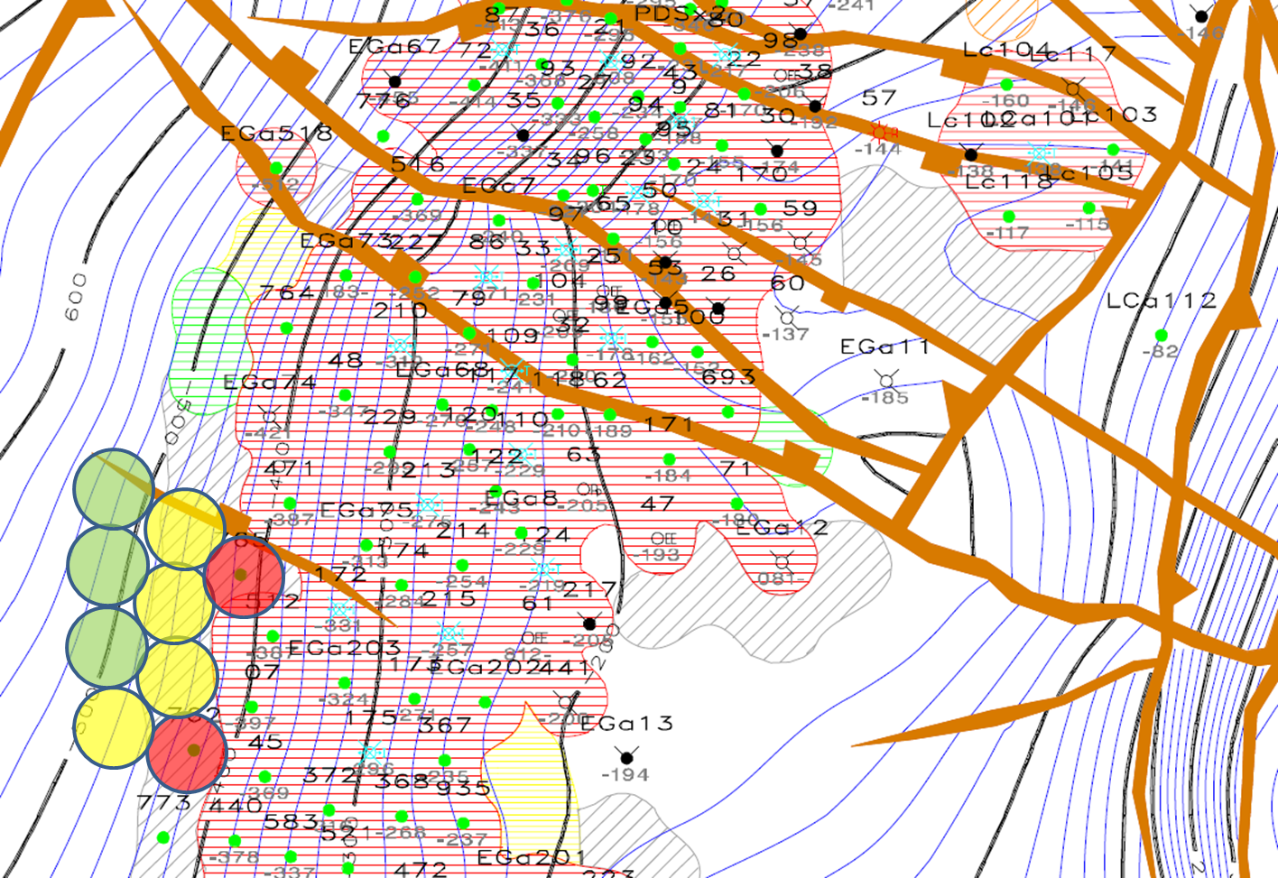
Radio de drenaje.-

Slide 3
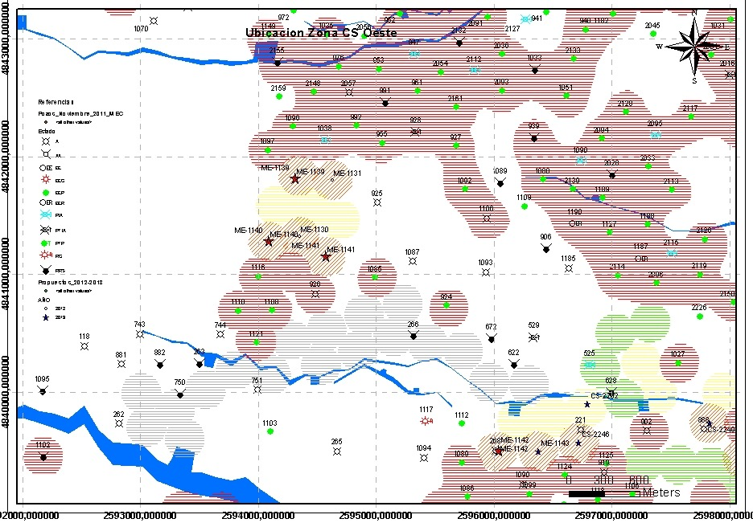
Radio de drenaje.-

Slide 4
Cada Bloque es 1 m3
18 m3
Hay 18 bloques en total,
Entonces el OOIP es…

Slide 5
El radio de drenaje de cada pozo es de
2 ½ celda hacia cada lado.
Por eso perforamos de izquierda a derecha
Tres pozos.

Slide 6
Cada pozo va a drenar su área en color.
El FR (factor de recobro) de primaria para cada
Área es del 15%.
Solo se pintaron 15 bloques.

Slide 7
Por cada bloque pintado recupero 0,15 m3
Que es el 15% de 1.
Si multiplicamos 15 bloq. x 0,15 m3
nos da 2,25 m3.

Slide 8

Entonces el FR es 12,5% y no 15%.-

Slide 9
Ahora iniciamos la secundaria.
Para eso convertimos el pozo central en inyector.-
El agua inyectada se va a desplazar hacia los
Productores empujando el petroleo.

Slide 10
La zona verde es lo barrido por el agua.
El FR en esta zona es de 15% adicional.
Calculemos ahora cual es la recuperación.-

Slide 11
Se barrieron 10 bloques. De lo que obtuvimos un
15% adicional.
Si multiplicamos 10 bloq. x 0,15 m3
nos da 1,5 m3.

Slide 12

Entonces el FR es 8,3% por secundaria.

Slide 13
Si sumamos el 12,5% de primaria
+ 8,3% por secundaria, tenemos…
FR = 20,8%

Slide 14

Aportemos a la confusión.

Slide 15

Si sumamos el 15% de primaria
+ 10% por secundaria, tenemos…
FR = 25%

Slide 16

Si sumamos el 15% de primaria
+ 15% por secundaria, tenemos…
FR = 30%

Slide 17
¿Con cual nos quedamos?
FR = 20,8%
FR = 25%
FR = 30%

Slide 18
Y si en lugar de 1 Inyector convierto 2.

